Slide 1
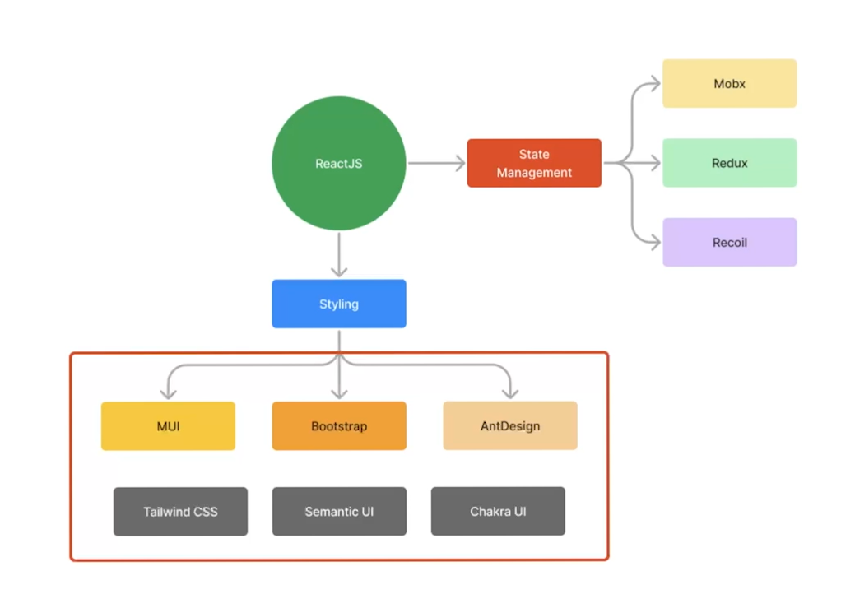
리액트js

Slide 2
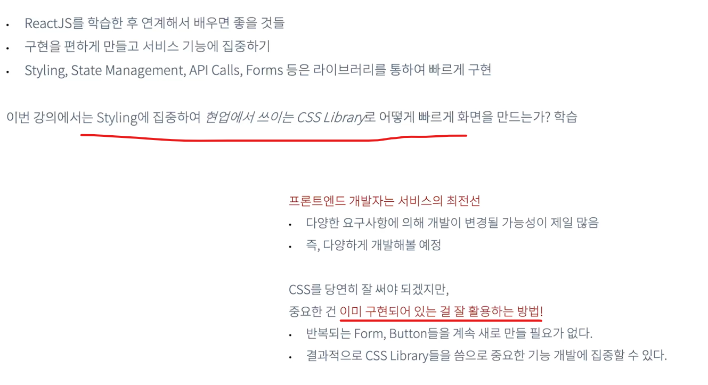
리액트js 복습

Slide 3
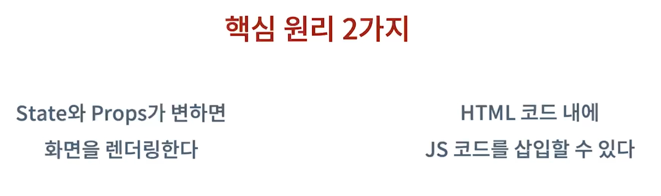
리액트js 복습

Slide 4
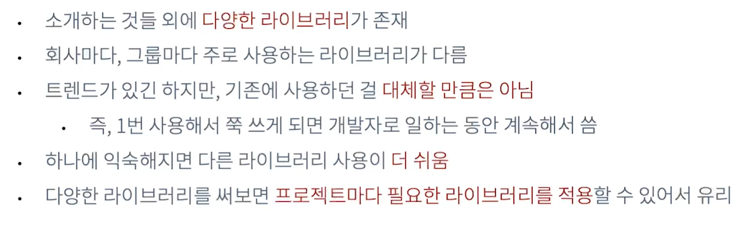
리액트js CSS라이브러리 소개

Slide 5
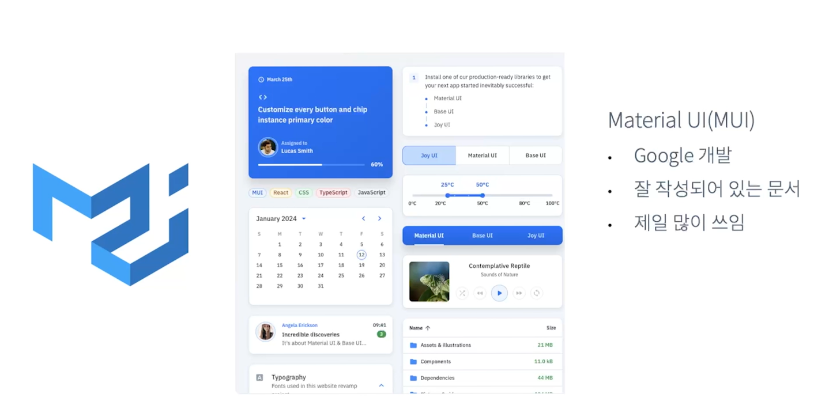
리액트js CSS라이브러리 소개

Slide 6
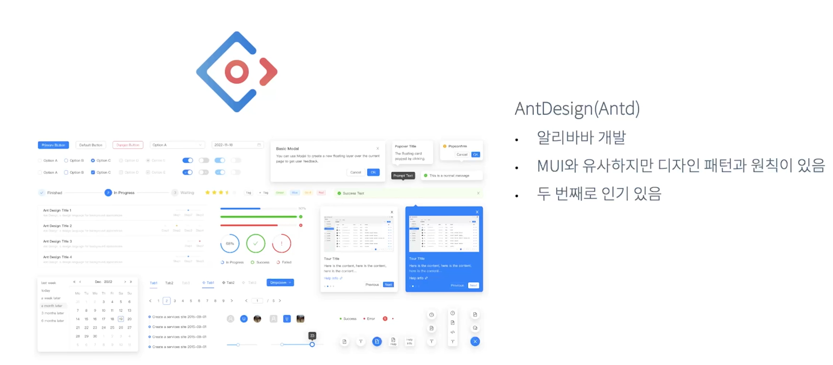
리액트js CSS라이브러리 소개

Slide 7

리액트js CSS라이브러리 소개

Slide 8


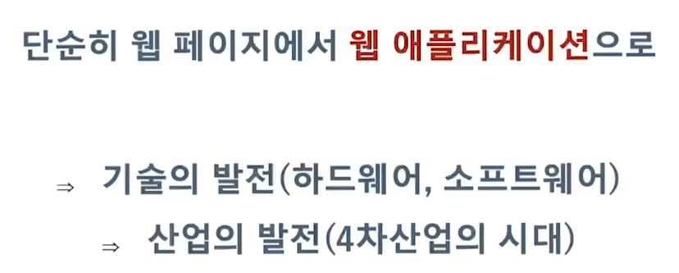
리액트js
요즘 웹 개발 트렌드와 프론트엔드 개발자 성장 방법

Slide 9
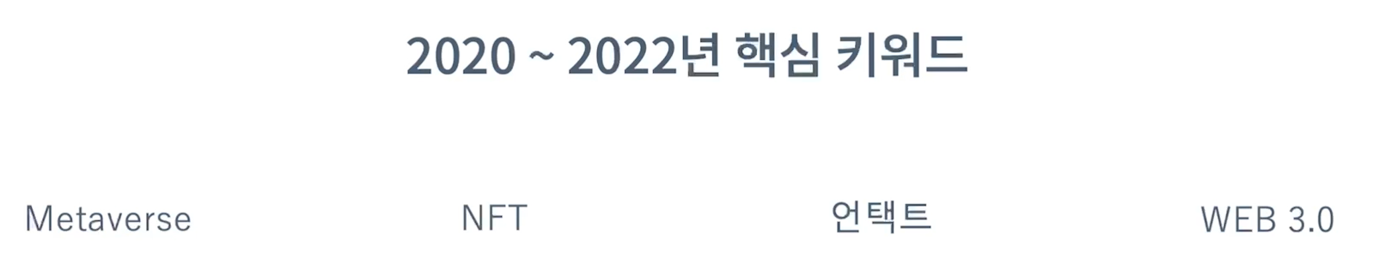
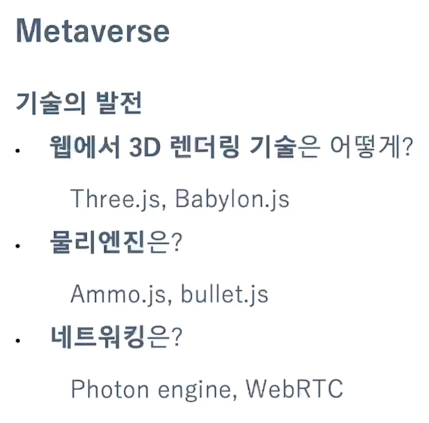
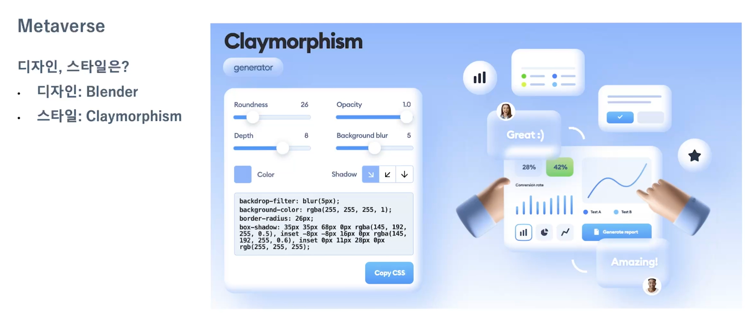
리액트js
요즘 웹 개발 트렌드와 프론트엔드 개발자 성장 방법

Slide 10
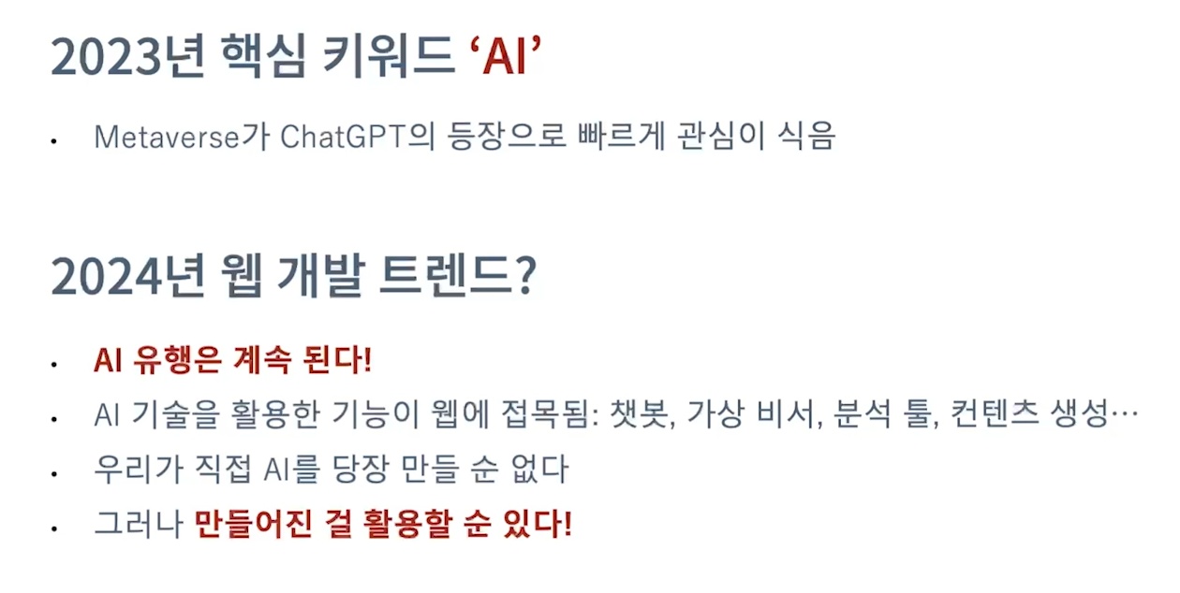
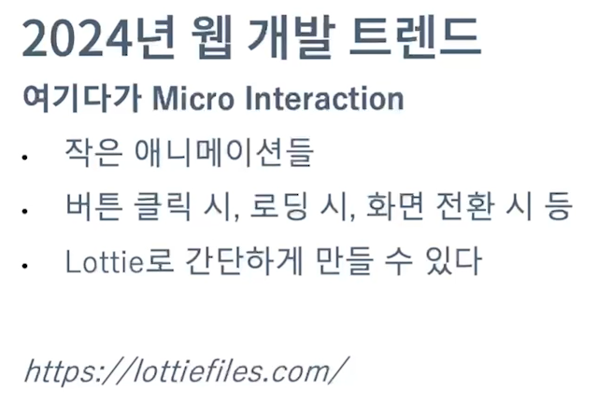
리액트js
요즘 웹 개발 트렌드와 프론트엔드 개발자 성장 방법

Slide 11
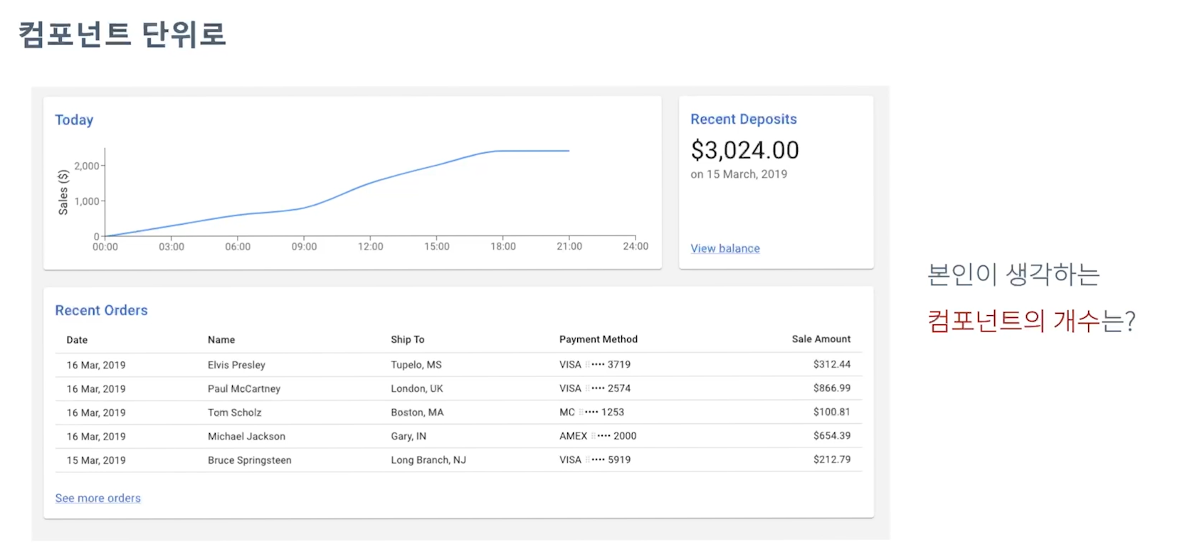
리액트js
요즘 웹 개발 트렌드와 프론트엔드 개발자 성장 방법
3개 or 2개 or 1개 개발자 초점에 맞춰 변경

Slide 12
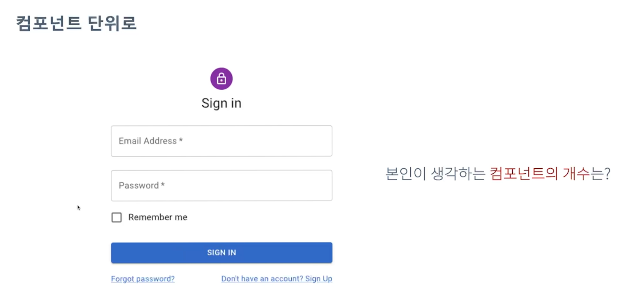
리액트js
요즘 웹 개발 트렌드와 프론트엔드 개발자 성장 방법
4개 or 3개 or 2개 or 1개 개발자 초점에 맞춰 변경

Slide 13
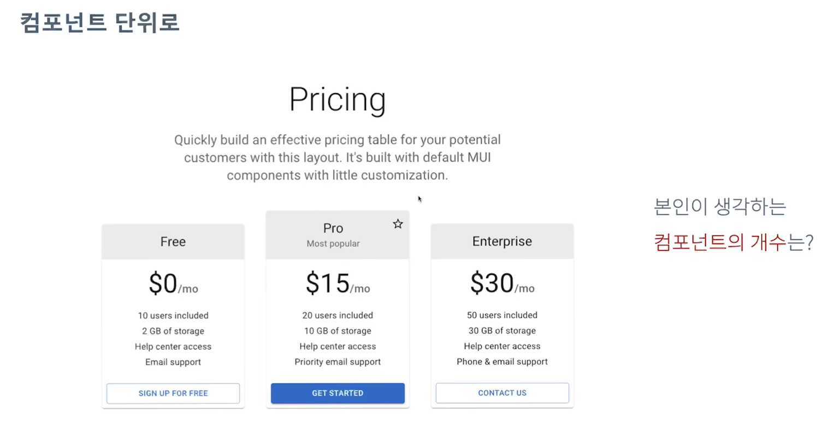
리액트js
요즘 웹 개발 트렌드와 프론트엔드 개발자 성장 방법
4개 or 3개 or 2개 or 1개 개발자 초점에 맞춰 변경

Slide 14
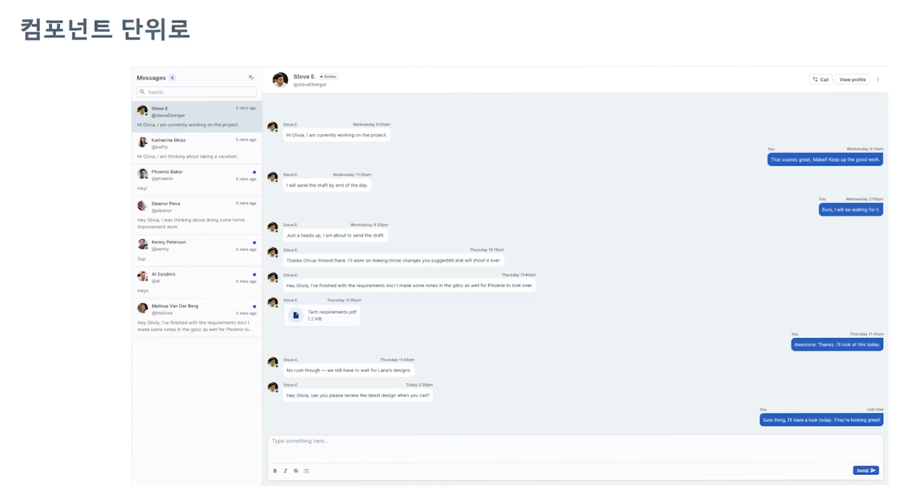
리액트js
요즘 웹 개발 트렌드와 프론트엔드 개발자 성장 방법
4개 or 3개 or 2개 or 1개 개발자 초점에 맞춰 변경

Slide 15

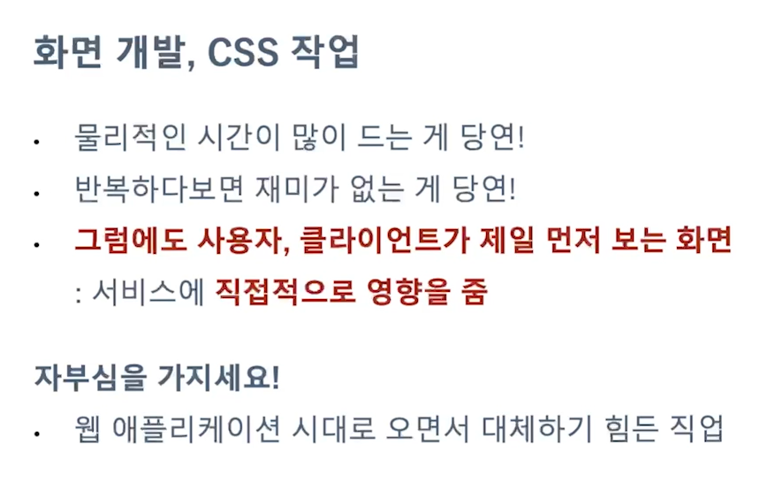
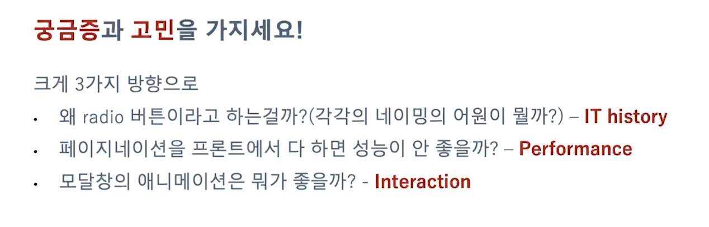
리액트js
요즘 웹 개발 트렌드와 프론트엔드 개발자 성장 방법

